Slide 1
Сналажење у насељу
и околини
odslovadosnova.blogspot.com

Slide 2
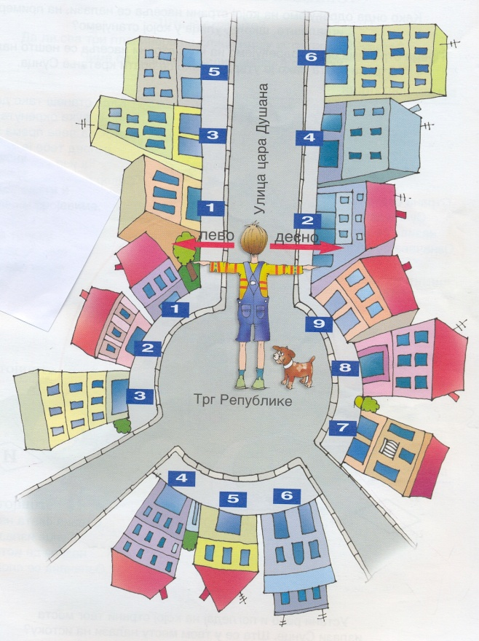
Сналажење у насељу
Свака зграда има своју адресу.
То је име улице и број зграде.
Табле са именом улице постављене су на почетку улице.
Почетак улице одређује се према тргу или некој већој улици.
Са леве стране улице налазе се непарни бројеви, а са десне парни.
Тако одређујемо леву и десну страну улице.
Трг је улица кружног облика, а бројеви зграда нижу се редом.

Slide 3
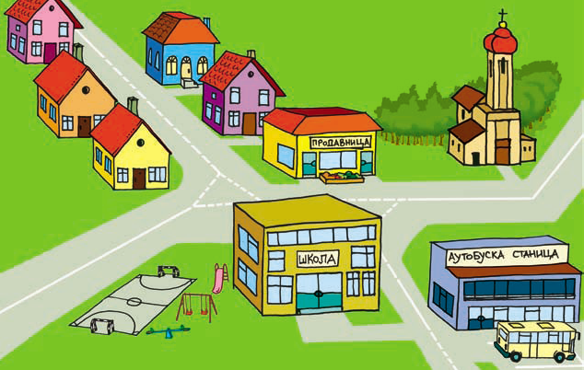
Да се лакше снађемо у насељу, помажу нам и важни објекти који се у њему налазе. То могу бити мостови, реке, цркве, тргови, школе и слично. Према њима се оријентишемо, а можемо и другима да објаснимо где се налазимо. Овакав начин сналажења посебно је важан у селима, где обично не постоје називи и бројеви улица.

Slide 4
Сналажење у околини
Да се лакше снађемо у околини, помажу нам стране света.
Њих одређујемо на више начина. Један од начина је према положају сунца у одређено доба дана.
Главне стране света
Главне и споредне стране света

Slide 5
Да се лакше снађемо у околини, помажу нам стране света.
Њих одређујемо на више начина. Један од начина је према положају сунца у одређено доба дана.
Страна света на којој Сунце
излази назива се исток.
Страна света на којој Сунце
залази назива се запад.
Ако станемо тако да нам
десна рука показује исток,
лева ће показивати запад,
испред нас ће бити север,
А иза нас југ.

Slide 6
Постоје и други начини да одредимо стране света. Најсигурнији начин је помоћу компаса.
Ако је ноћ ведра, стране света можемо одредити према звезди Северњачи. Она се налази помоћу сазвежђа Великог и Малог медведа.

Slide 7
Птице селице у јесен лете на југ.

Slide 8
Прстенови (годови) на пању ближи су један другоме на северној страни, а размакнутији на јужној.
Кора дрвета је на северној страни храпавија и тамнија, обрасла маховином или гљивицама, док су крошње дрвећа обично гушће на јужној страни.

Slide 9
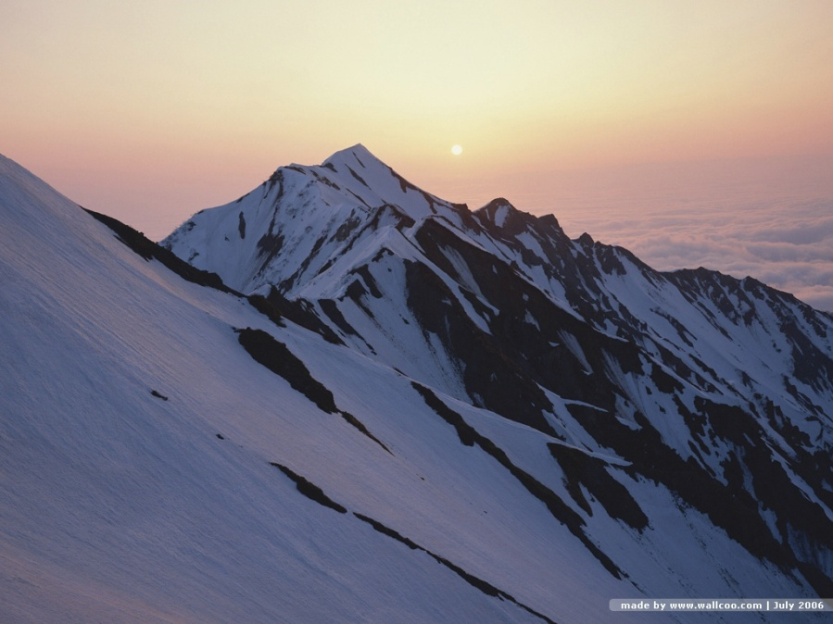
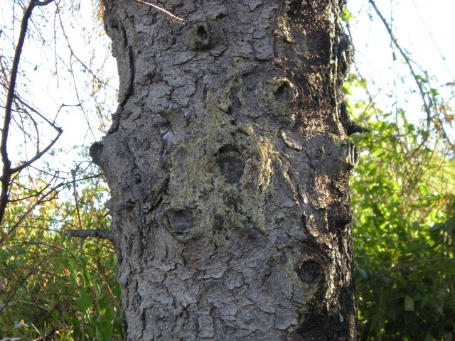
Снег се брже топи на јужним обронцима.
Четинари с јужне стране луче више смоле.

Slide 10
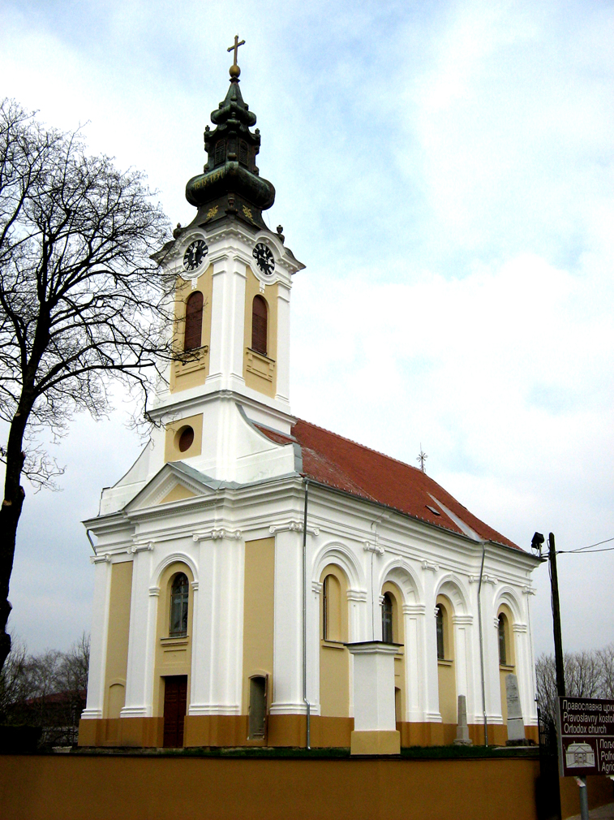
У православним црквама олтар је на истоку, а улаз на западу. У католичким је обрнуто. Крст на куполи, код свих цркава, постављен је у правцу север-југ.

Slide 11
в и д и к
Околину можеш да посматраш са неког узвишења.
СТОЈИШТЕ је место са кога се посматра околина.
Све оно што видимо са стојишта је ВИДИК.
ВИДИКОВА ЛИНИЈА је линија на крају видика и за коју нам се чини да је то линија у којој се небо и земља додирују.

Slide 12
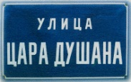
У НАСЕЉУ
СНАЛАЖЕЊЕ
У ОКОЛИНИ
АДРЕСА: и
непарни бројеви
лева страна улице
парни бројеви
десна страна улице
трг

